Slide 1


Slide 2

Tổng kết module DWH và ETL
Trình bày: Tạ Minh Tùng
SĐT: 0354.610.796

Slide 3

NỘI DUNG CHÍNH
Q&A
Tổng kết
1
2
3
4
5
6

Slide 4
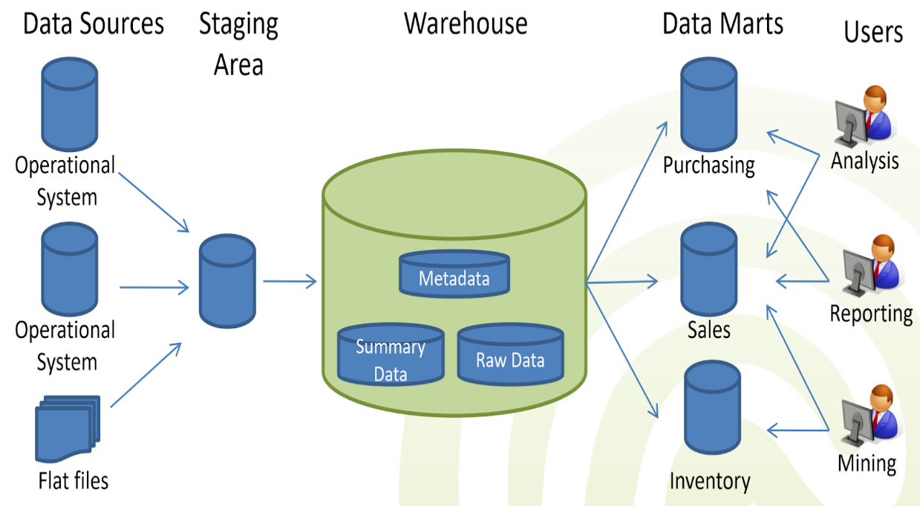
Data warehouse
Data Warehouse:
- Kho dữ liệu lớn của một tổ chức
- Được thiết kế đặc biệt cho việc lập báo cáo và phân tích
- Dữ liệu được tổng hợp từ nhiều nguồn và được đưa vào DWH

Slide 5

Data warehouse
Nguồn dữ liệu hoạt động (Operational data store - ODS): Các dữ liệu phục vụ hoạt động hàng ngày của doanh nghiệp như sản phẩm, bán hàng, tài khoản
Vùng Stagging: Chứa các bản copy của dữ liệu được tải vào từ dữ liệu hoạt động
Kho dữ liệu (DWH):
Dữ liệu thô đã được làm sạch
Dữ liệu dẫn xuất (tổ hợp)
Siêu dữ liệu
Vùng thể hiện:
Data Mart, dữ liệu được tổ chức theo mục tiêu của một phòng ban
Công cụ lập báo cáo và xử lý phân tích

Slide 6
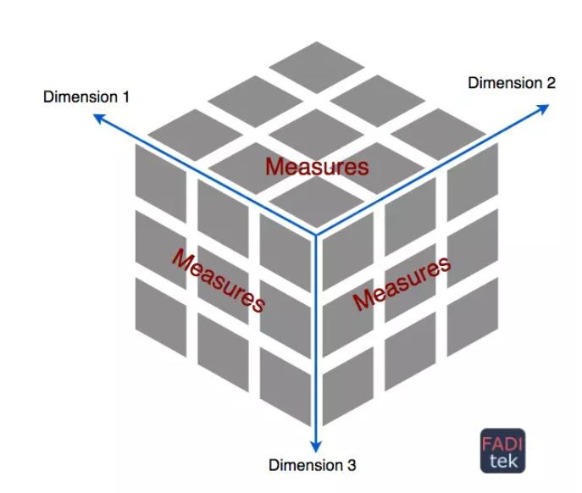
Data warehouse
Dimension: Các bảng chứa dữ liệu về các tiêu chí đánh giá
Fact/Measure: Các bảng chứa dữ liệu định lượng cho các tiêu chí

Slide 7
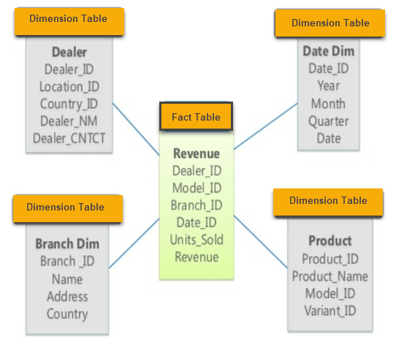
Data warehouse
Lược đồ hình sao

Slide 8
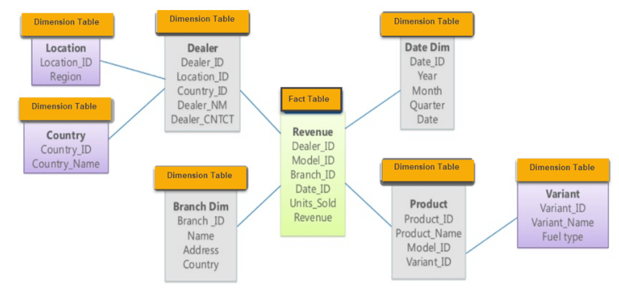
Data warehouse
Lược đồ bông tuyết

Slide 9
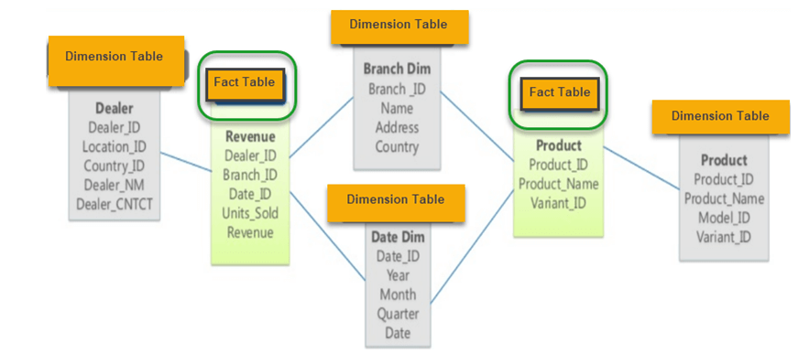
Data warehouse
Lược đồ thiên hà

Slide 10
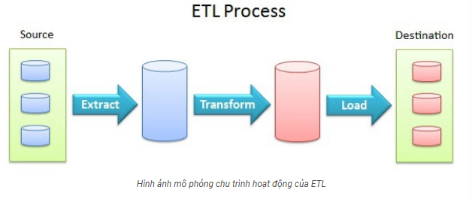
ETL
ELT là quá trình chuyển dữ liệu từ một hay nhiều nguồn đưa vào CSDL đích
ETL gồm 3 bước
Trích chọn dữ liệu (Extract): Quá trình truy cập vào các hệ thống nguồn và trích xuất dữ liệu.
Chuyển đổi dữ liệu (Transform): quá trình chuyển đổi dữ liệu được trích xuất ở bước extract để phù hợp với các yêu cầu của DWH
Tải dữ liệu (Load): quá trình ghi chép dữ liệu đã được xử lý ở bước Transform vào cơ sở dữ liệu đích (DWH)
Vùng staging: Vùng đệm dùng để xử lý dữ liệu trong quá trình ETL

Slide 11
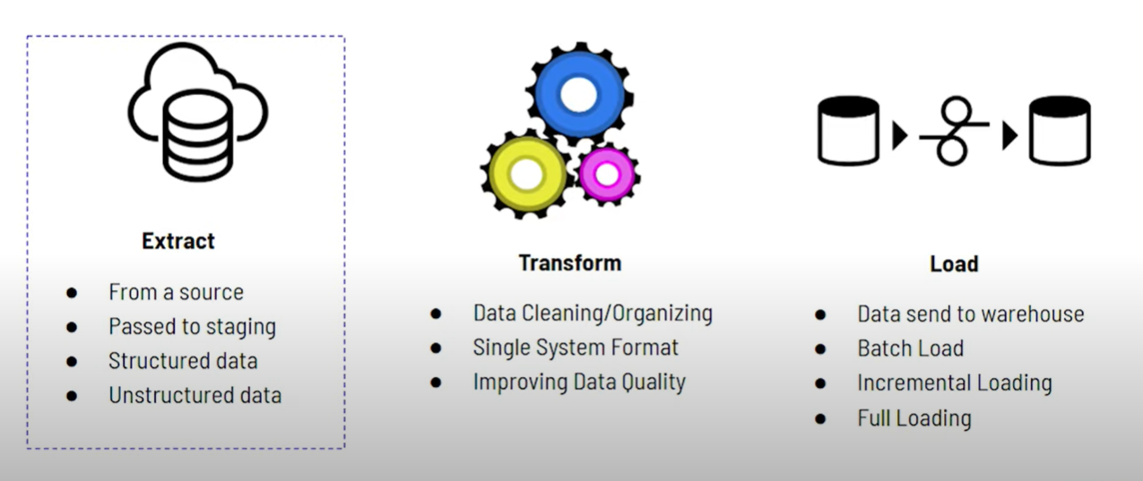
ETL
Extract – Transform- Load

Slide 12
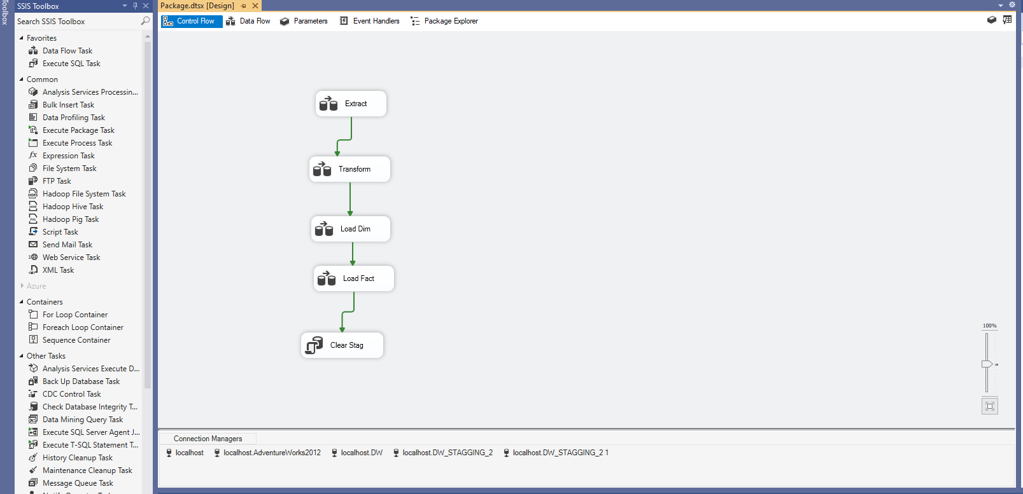
SSIS
Control Flow

Slide 13
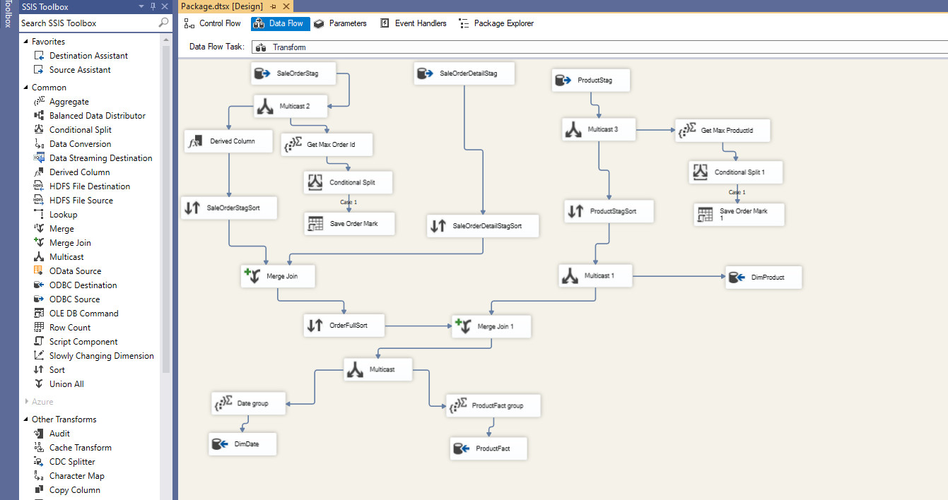
SSIS
Data Flow

Slide 14
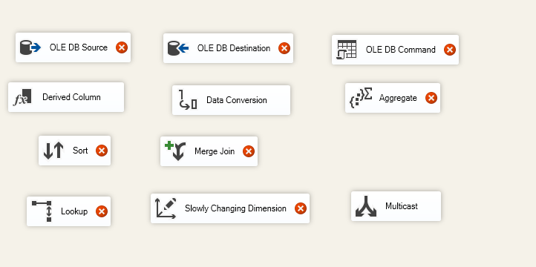
SSIS
Các khối cơ bản

Slide 15


